Slide 1
Игровые методы обучения и сенсомоторное развитие как залог успешного формирования функциональной грамотности у детей с ОВЗ
Презентацию выполнила
Шкуратова Мария Александровна
учитель-дефектолог
МБОУ «ИСОШ №1 им.Н.П.Наумова»

Slide 2
Психолого-педагогические особенности детей с ОВЗ
В ОУ зачисляются дети с ОВЗ, основной дефект развития которых замедляет формирование познавательных процессов, снижает познавательную активность, затрудняет самоконтроль и саморегуляцию у данной категории учащихся. Эмоциональная и личностная сфера младших школьников с ОВЗ характеризуется незрелостью.

Slide 3
Младшим школьникам с ОВЗ (ЗПР) характерны:
-низкий уровень готовности к школьному обучению;
-пониженная работоспособность, неустойчивость внимания;
-трудности с восприятием, что выражается в недостаточности, ограниченности и фрагментарности знаний ребенка об окружающем мире;
-замедленность процесса переработки информации, поступающей через органы чувств;
-недостатки пространственного восприятия. (зрение, двигательный анализатор и осязание);
-затруднение в обучении чтению и письму;
-недостатки памяти, причем они касаются всех видов запоминания: непроизвольного и произвольного, кратковременного и долговременного;
-отставание в развитии мыслительной деятельности. (анализ, синтез, неумение выделять существенные признаки и делать обобщение, низкий уровень развития абстрактного мышления;
-неумение организовать свою умственную деятельность;
-отсутствие навыков самоконтроля.

Slide 4
Что же нам поможет сформировать успешность в учебной деятельности, повысить познавательную активность у детей с ОВЗ, сформировать функциональную грамотность?
Цель учителя - развить ребёнка.
-Развить мышление - из наглядно-действенного перевести его в абстрактно-логическое;
-Развить речь, аналитико-синтетические способности, развить память и внимание,
фантазию и воображение;
Пространственное восприятие;
-Развить моторную функцию, способность контролировать свои движения, а также мелкую моторику;
- Развить коммуникативные способности, способность общаться, контролировать эмоции, управлять своим поведением.
Решая эти задачи, педагог получает в результате функционально развитую личность.

Slide 5
В настоящее время актуальной проблемой инклюзивного образования, является создание «безбарьерной» образовательной среды. Одним из общих правил такой образовательной среды является критерий ее доступности для ребенка с ограниченными возможностями здоровья.
Поэтому встает необходимость развивающего обучения, в осуществлении которого помогают предметно-развивающая среда.

Slide 6
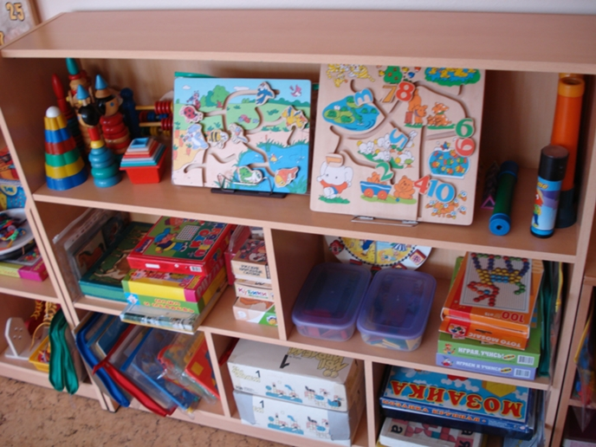
Предметно-развивающая среда - это специальное оборудование для обучения и развития школьников.

Slide 7
У детей с ОВЗ ведущей деятельностью долгое время остается игровая, поэтому на уроках целесообразно применять задания игрового плана. С учетом быстрой утомляемости детей с ОВЗ каждые 10-20 минут необходимо менять вид учебной деятельности.
Игра –
это ресурс развития любого человека, не имеющий возрастных ограничений;
универсальный инструмент создания эффективной коррекционной работы в руках школьного учителя, психолога, логопеда, дефектолога, социального педагога.

Slide 8
Вся жизнь ребенка — игра. И потому процесс обучения не может проходить без нее. Тактильные ощущения, мелкая моторика, мыслительные операции развиваются в детской игре. Движения пальцев рук стимулируют деятельность ЦНС и ускоряют не только развитие речи у ребенка, но и общее развитие личности.
Постоянная стимуляция зон коры головного мозга, отвечающих за мелкую моторику, — необходимый элемент в системе дефектологического воздействия.

Slide 9
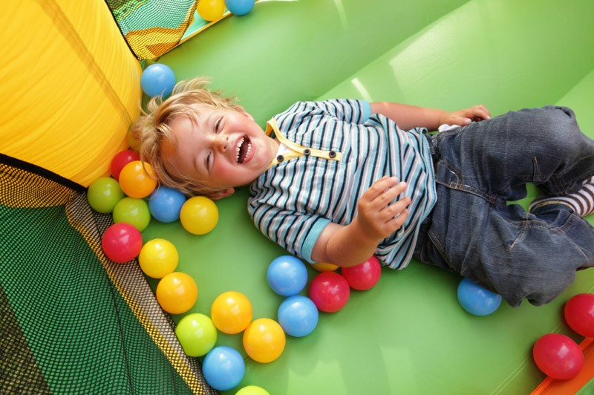
Мы живем в большом и разнообразном мире.
Важно понимать , как видит и воспринимает
мир ребенок, на какой орган восприятия
он опирается.
Весь окружающий мир ребенок познает с помощью органов чувств.
Сенсорная (от лат. "sensus" - чувство, ощущение) система: слух, зрение, осязание, обоняние - это датчик восприятия окружающего мира.

Slide 10
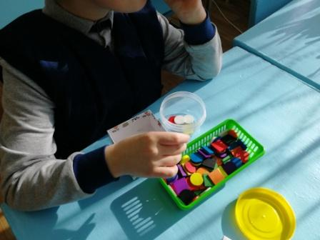
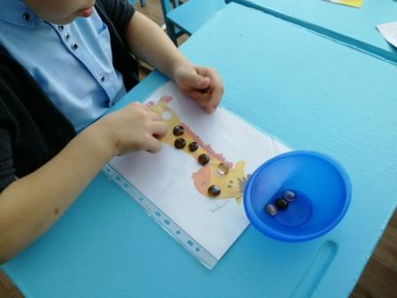
Сенсорное развитие ребенка – это развитие его восприятия и формирование представлений о внешних свойствах предметов: их форме, величине, положений в пространстве, а так же запахе, вкусе и т.д.

Slide 11
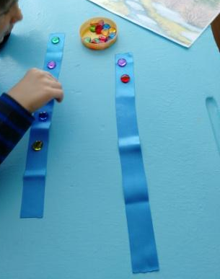
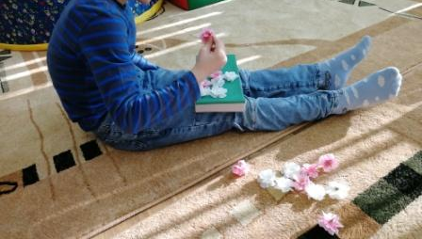
Метод сенсорной интеграции удовлетворяет потребность в осознании себя, а также окружающего предметного мира, обеспечивает развитие моторных, познавательных, сенсорных и досуговых умений ребёнка с ОВЗ.

Slide 12
Работа над улучшением сенсорной интеграции
осуществляется по нескольким направлениям, а именно:
1.В процессе специальных дидактических игр и упражнений по сенсорному развитию, направленных на развитие восприятия пространственных и качественных свойств предметов.
2.В ходе игр и упражнений, направленных на развитие у ребенка социального восприятия: восприятия человека, его действий, движений, восприятие самого себя и окружающих его сверстников.
3. В продуктивной деятельности – рисовании, аппликации, лепке, конструировании, ручном труде, играх с водой.
4. Использование в занятиях различных утяжелителей, игольчатых мячей, массажных рукавичек, губок и других материалов с различной текстурой.
5. В повседневной жизни в процессе непосредственного общения с ребенком.
6. На занятиях по развитию речи (развитие слухового внимания и сосредоточения, ориентировка на лицо говорящего, речевое подражание), по музыке, по математике, в ходе физического и моторно-двигательного развития.
7. Работа по развитию сенсорного восприятия осуществляется, как в процессе уроков, так и на внеурочных занятиях.

Slide 13
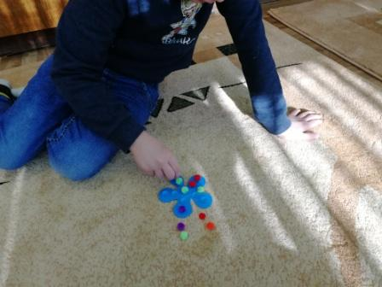
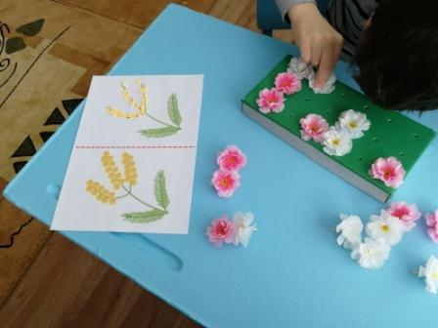
Основная идея сенсорной интеграции состоит в том, что мозгу для комфорта требуется определенный уровень ответа от рецепторов зрительных, слуховых, вестибулярных, тактильных.

Slide 14
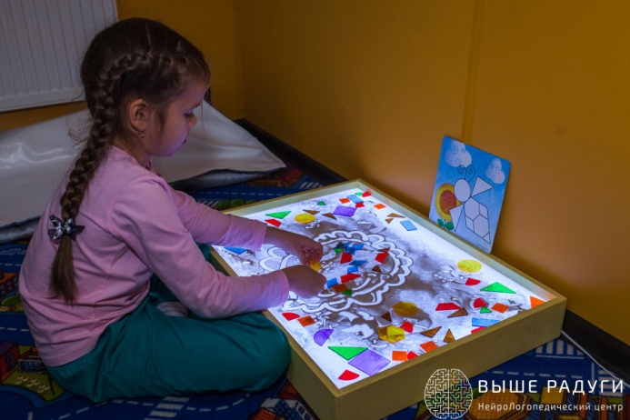
Способность к сенсорной интеграции позволяет ребёнку с ОВЗ синтезировать целостную картину окружающего мира и адекватно взаимодействовать с ним. Её дисфункция приводит к деформации поведения, самозащите или аутостимуляции, провоцирует возникновение трудностей в организации активных и гибких отношений со средой, тормозит формирование функциональной грамотности.

Slide 15
ОСОБЕННОСТИ СЕНСОРНЫХ ИГР
Сенсорными мы условно называем игры, цель которых — дать ребенку новые чувственные ощущения. Ощущения могут быть самыми разнообразными:
— зрительные (например, ребенок видит яркие цвета, их перетекание друг в друга, смешивание):
— слуховые (ребенок слышит разнообразные звуки, от шуршанья опавших листьев до звучания музыкальных инструментов, учится их различать);
— тактильные (то, что ребенок ощущает посредством прикосновений, ощупывания: это и различные по фактуре материалы, от мягкого махрового полотенца до про­хладной гладкой поверхности стекла; и различные по величине и форме предметы — большой мяч и крохотные бусинки, различные шарики и кубики; и соприкосновения, объятия с другим человеком);

Slide 16
— двигательные (ощущения от движений тела в пространстве и ритма движений — ходьба, бег, танцы);
— обонятельные (ребенок вдыхает и учится различать разнообразные запахи окружающего мира — от аромата котлетки и маминых духов до запаха деревянного забора и стальной перекладины);
— вкусовые (ребенок пробует и учится различать на вкус разные продукты питания и блюда).

Slide 17
ВИДЫ СЕНСОРНЫХ ИГР
Игры с красками
Игры с водой
Игры с крупами и сыпучими веществами
Игры с пластичными материалами
Игры со звуками
Игры с ритмами
Игры с движениями и тактильными ощущениями

Slide 18
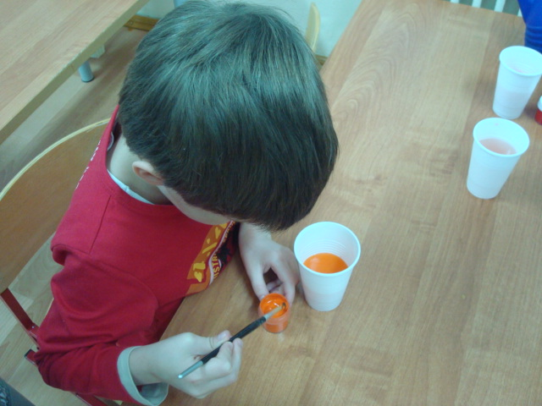
ЦВЕТНАЯ ВОДА
Цель: закрепление эталонов цвета.
Для игры потребуется: гуашь , кисточка, прозрачные пластиковые стаканы (ко­личество стаканов может быть любым). Наполните стаканы водой. Возьмите на кисточку краску одного из основных цветов — красный, желтый, синий, зеленый (можете начинать с любимого цвета ребенка, если такой есть, это поможет вовлечь ребенка в игру) — и разведите в одном из стаканов. Эмоционально ком­ментируйте свои действия, постарайтесь привлечь внимание ребенка, внесите элемент «волшебства». Обычно ребенок завороженно следит за тем, как облачко краски постепенно растворяется в воде.
ИГРЫ С КРАСКАМИ

Slide 19
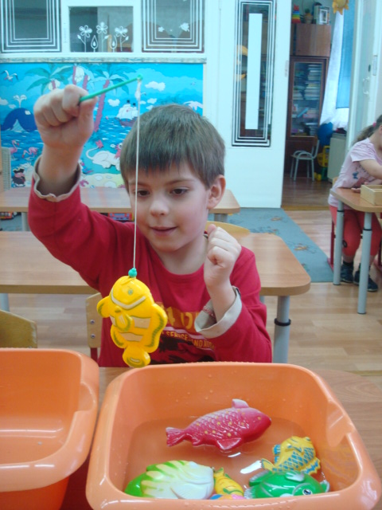
Поймай рыбку
Цель: Формирование понятий о величине.
Для игры потребуется : тазик с водой, магнитная удочка, большие и маленькие рыбки (с металлической вставкой).
Взрослый привлекает ребенка к игре, предлагая поймать рыбок. Действия ребенка, взрослый сопровождает эмоциональной речью. После освоения процесса игры, задание усложняется. Взрослый предлагает ловить больших и маленьких рыбок. Если рыбки разных основных цветов, то можно ловить рыбку по цвету.
ИГРЫ С ВОДОЙ

Slide 20
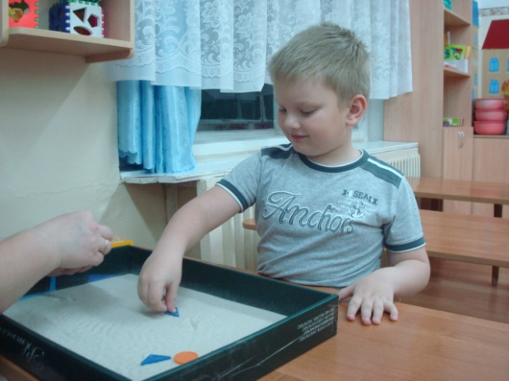
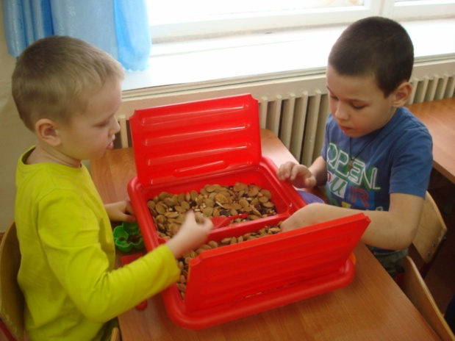
ИГРЫ С СЫПУЧИМИ МАТЕРИАЛАМИ
Игры с песком
Цель: Развитие тактильных ощущений, мелкой моторики.
Для игры потребуется : плотная коробка 50*40 см,
кварцевый песок, различные формочки, лопатки, грабельки, пластмассовые геометрические фигуры, мелкие игрушки и др.
Ребенку предлагается разровнять песок грабельками, выложить домик из геометрических фигур, нарисовать пальчиком на песке солнышко, тучки, дождик, травку и т.д. Можно спрятать игрушку в песке и попросить её найти.
Игры с крупами, косточками и ракушками
Цель: Развитие тактильных ощущений, мелкой моторики, скоординированности движений рук.
Для игры потребуется : плотная коробка, контейнеры различной величины, крупы (греча, горох, фасоль, пшено), косточки (сливовые, абрикосовые, персиковые), ракушки.
Ребенку можно предложить спрятать ручки в крупу, разложить или разделить крупы, косточки по чашечкам. Можно перекладывать крупные косточки пинцетом, более мелкие фракции ложкой и другими предметами.
Данные игры многофункциональны и их цели зависят от творческого подхода педагога.

Slide 21
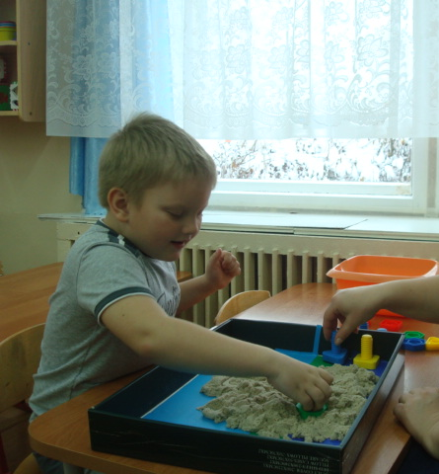
Игры с кинетическим песком
Цель: Развитие тактильных ощущений, активизация движений кистей рук.
Для игры потребуется: плотная коробка 50*40 см, кинетический песок (пластичный песок), различные формочки, мелкие игрушки, штампики и др.
Ребенку предлагается потрогать, помять песок, заполнить формочки, «испечь куличики», ставить штампики, скатать шарики, колбаски, спрятать игрушку и др.
Игры с пластилином, соленым тестом
Цель: Развитие тонкой моторики рук.
Для игры потребуется: пластилин или соленое тесто (исходя из предпочтений ребенка).
Ребенку предлагается мять и отщипывать, надавливать и размазывать, скатывать шарики, раскатывать колбаски.
ИГРЫ С ПЛАСТИЧНЫМИ МАТЕРИАЛАМИ

Slide 22
Камешки марблс
Это универсальное пособие представляет собой готовые наборы стеклянных камешков разного цвета и различные задания с ними.
Идей достаточно много, как можно использовать с пользой: играть, творить, изучать математику, развивать речь, мелкую моторику, восприятие и логическое мышление.

Slide 23
Игра в камешки Марблс признана детскими психологами одной из самых полезных для подрастающего поколения: она развивает ловкость рук и пальцев, точную координацию движений, внимание, наблюдательность.

Slide 24
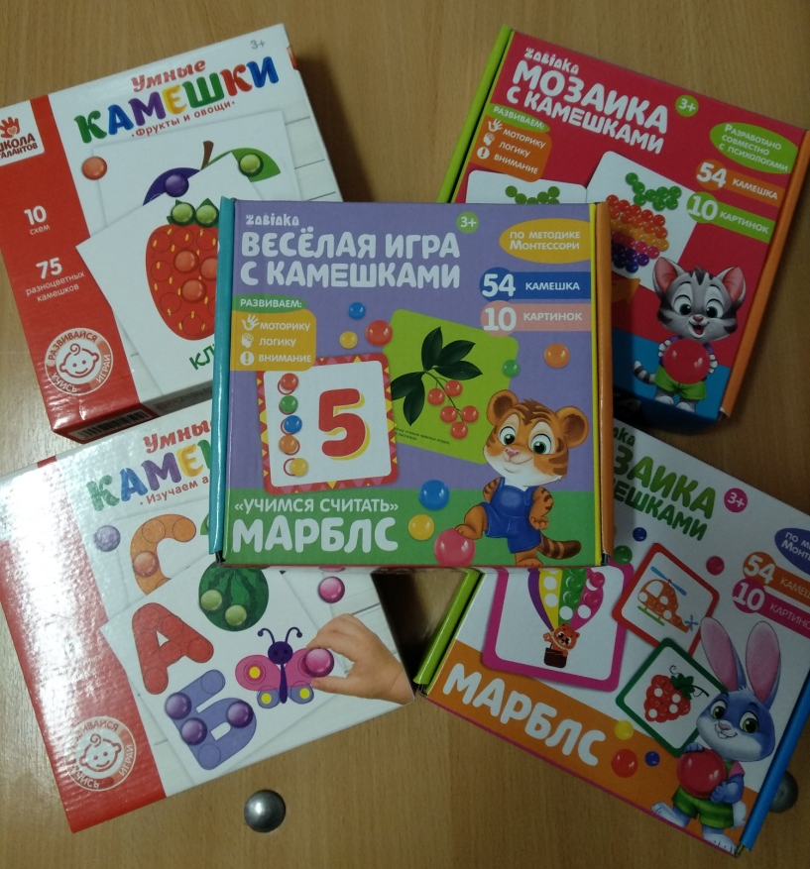
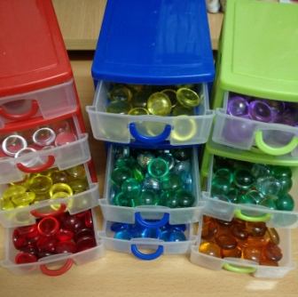
Камешки марблс

Slide 25
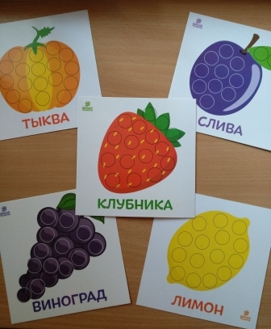
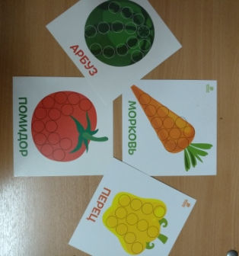
Окружающий мир и
камешки марблс

Slide 26
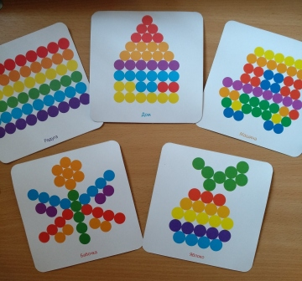
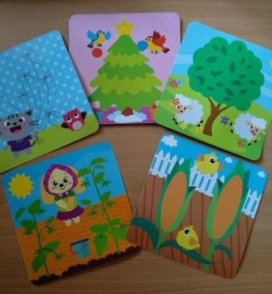

Slide 27
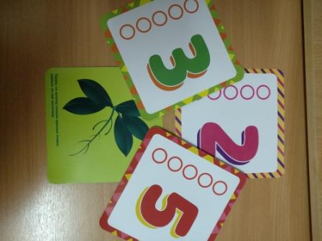
Математика и камешки марблс

Slide 28
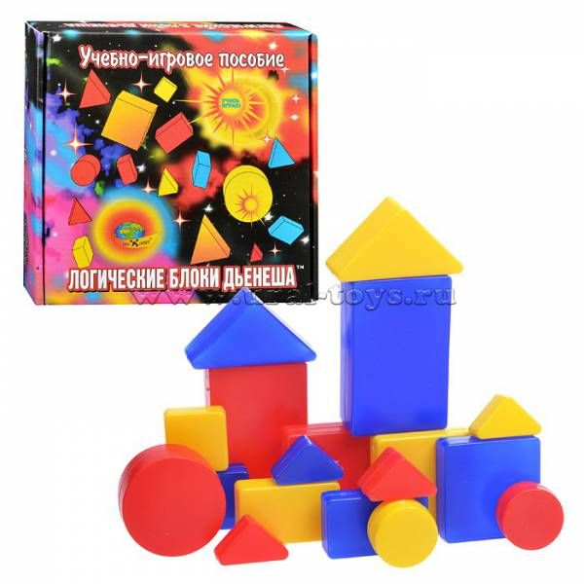
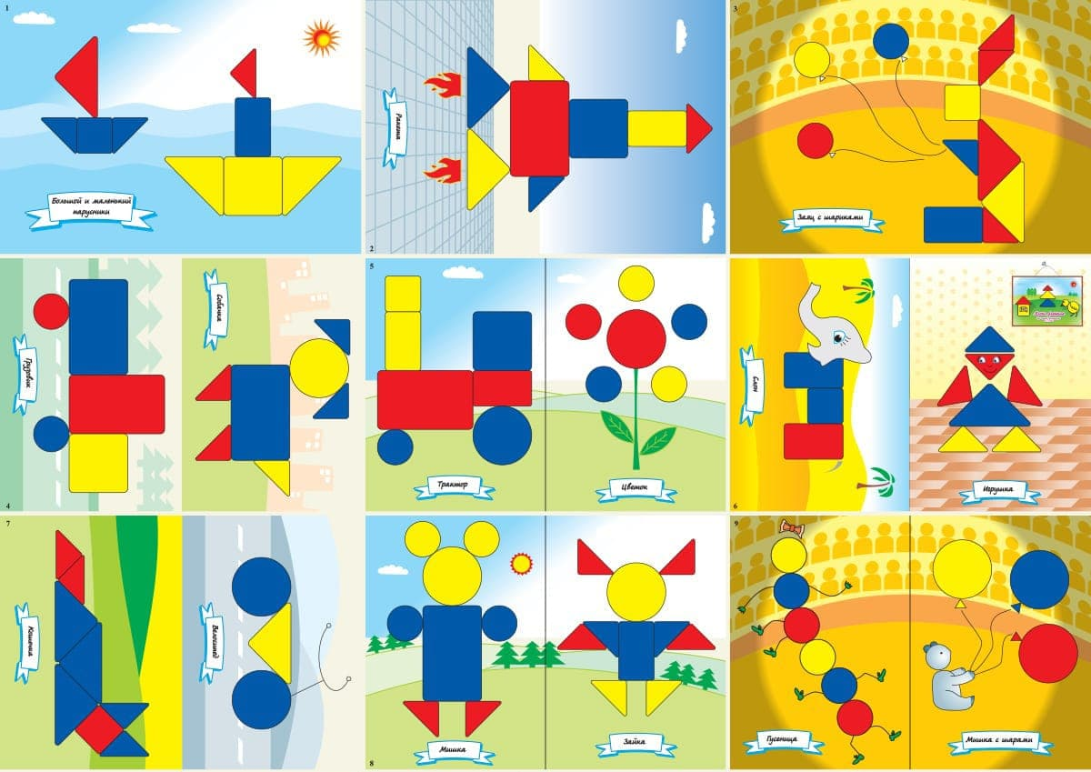
Математика
Логические блоки Дьенеша

Slide 29
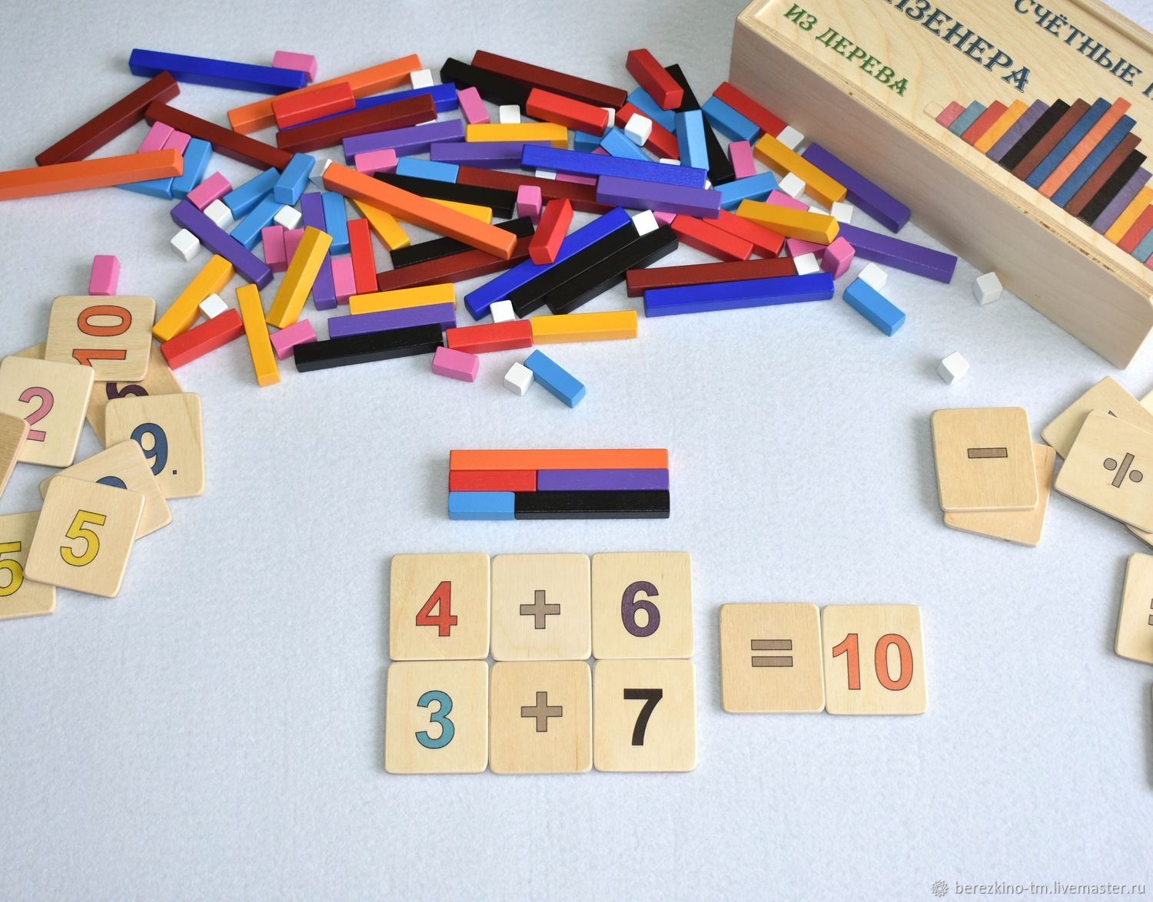
Математика
Палочки Кюизенера

Slide 30
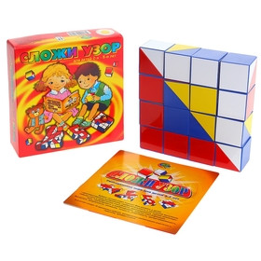
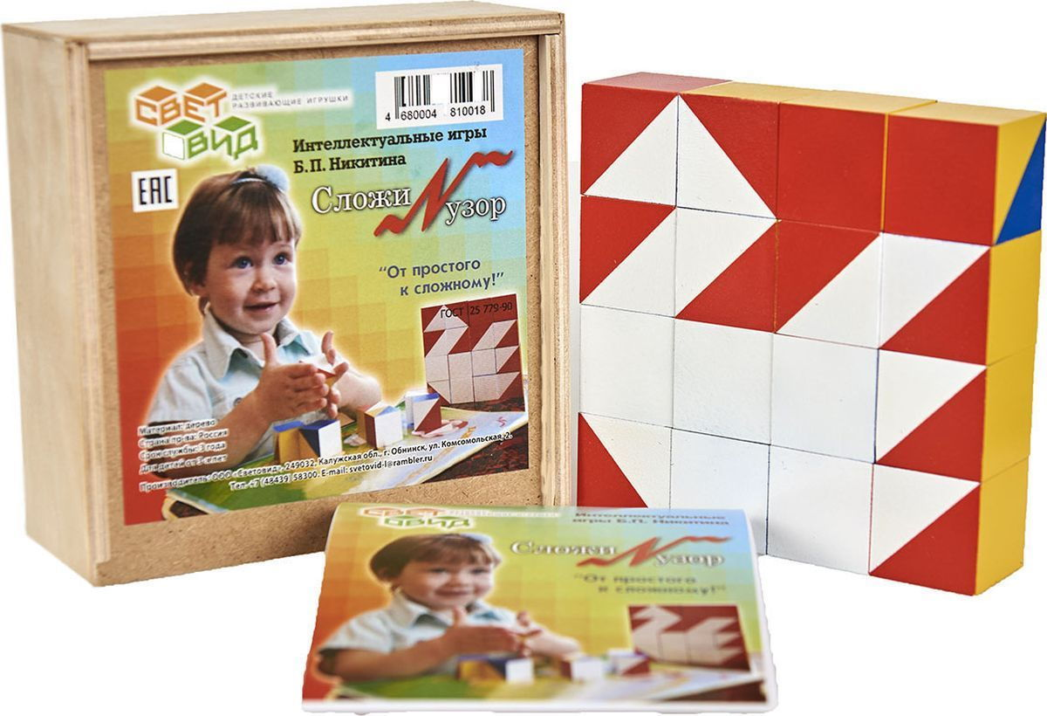
Математика
Кубики Б.П.Никитина «Сложи узор»

Slide 31
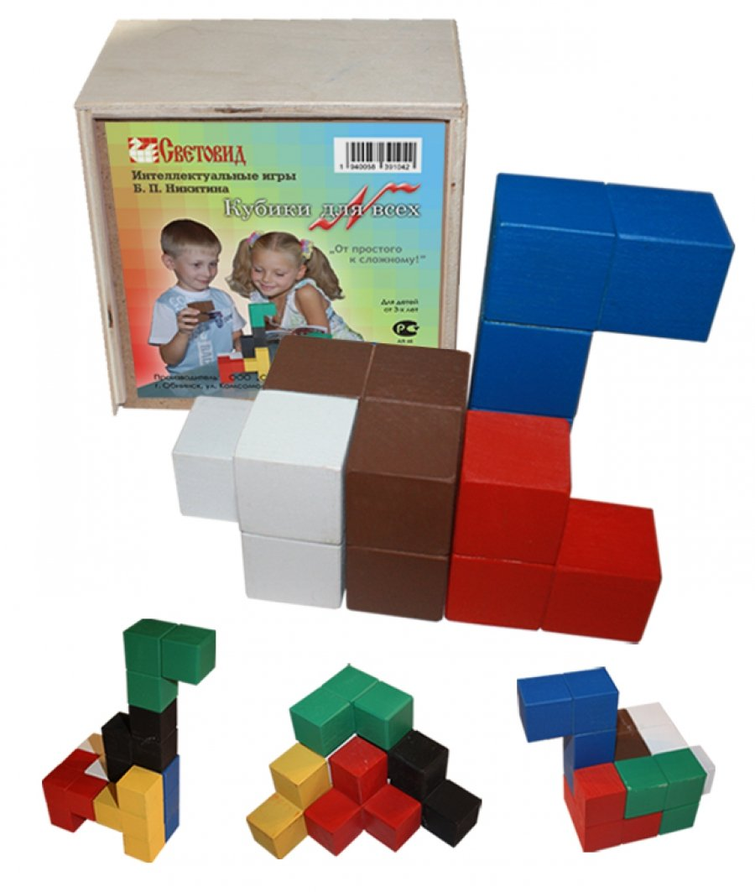
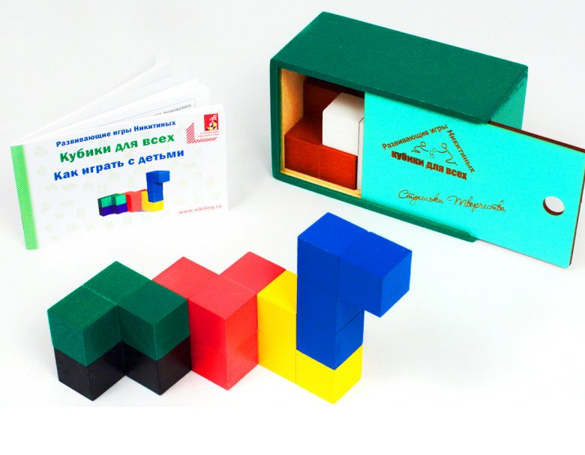
Математика
Интеллектуальные игры Б.П.Никитина «Кубики для всех»

Slide 32
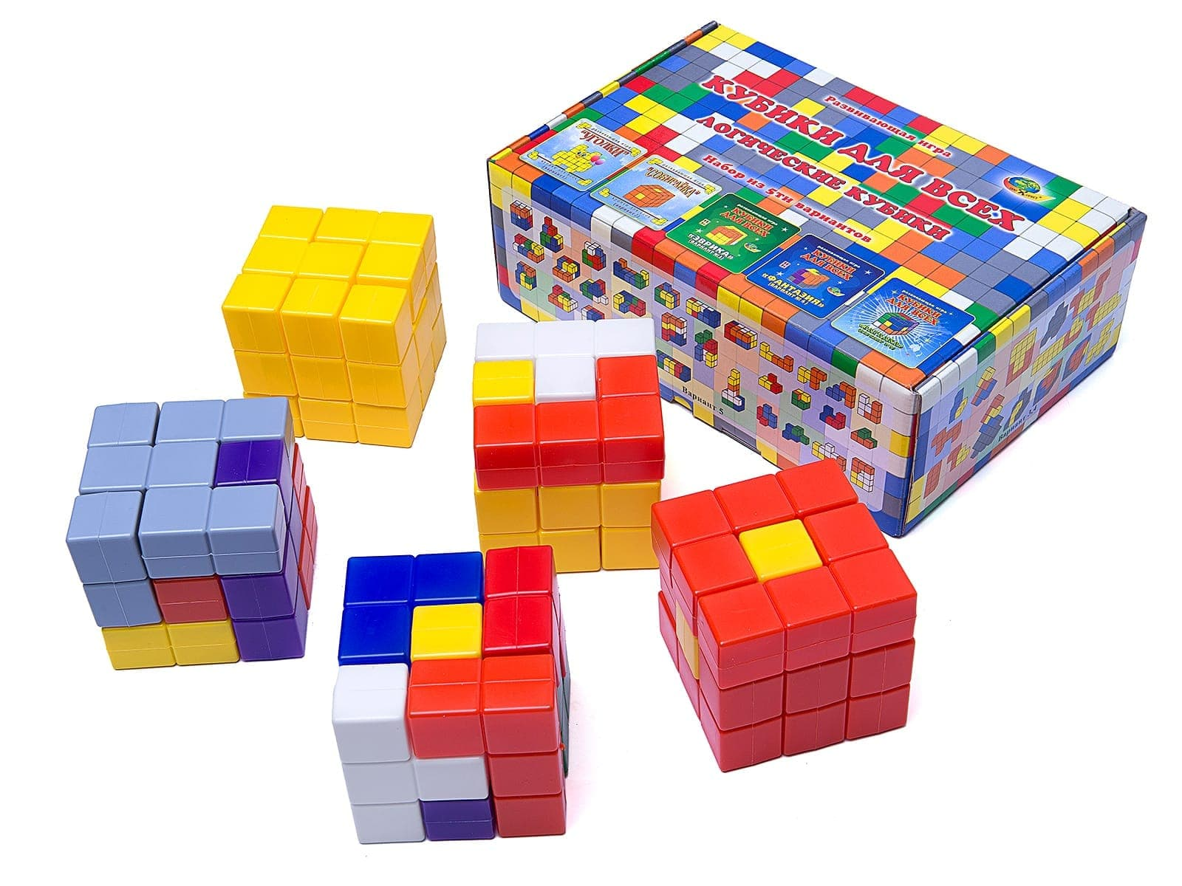
Математика
Ителектуальные игры Б.П.Никитина «Кубики для всех»

Slide 33
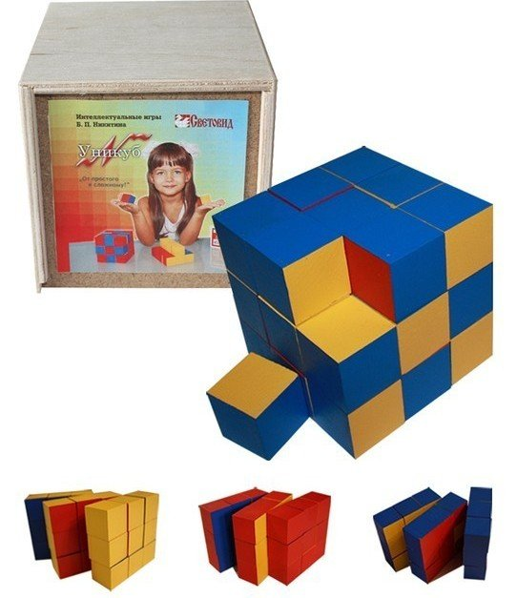
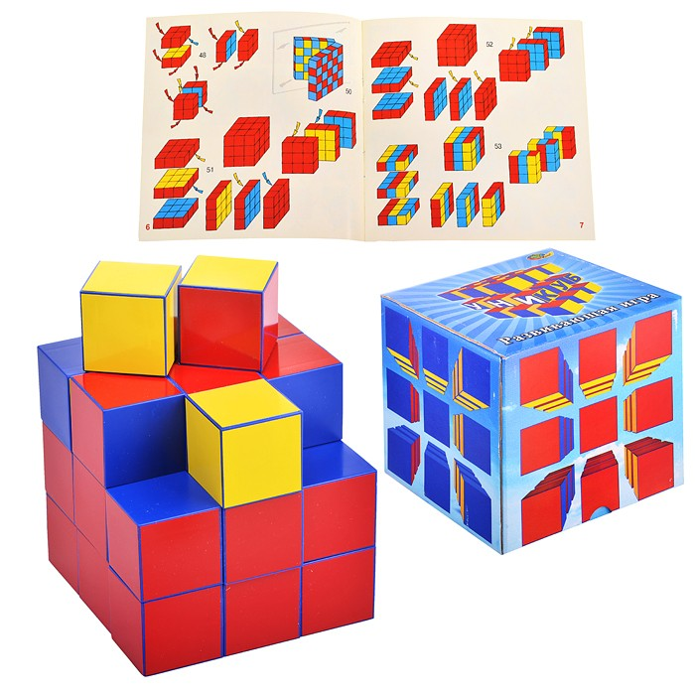
Математика
Уникуб

Slide 34
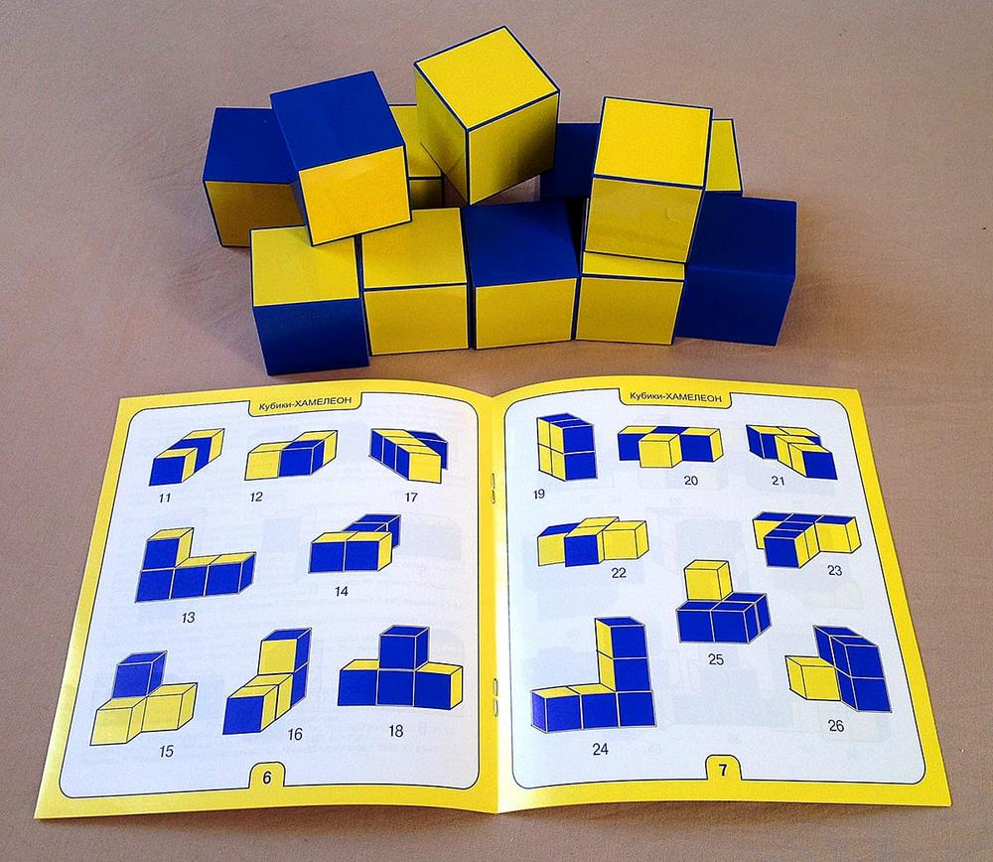
Математика
Кубики «Хамелеон»

Slide 35
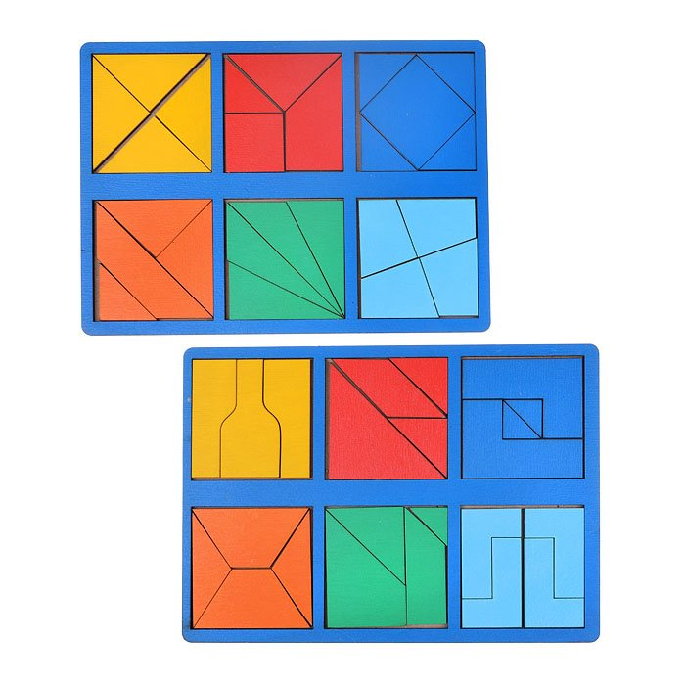
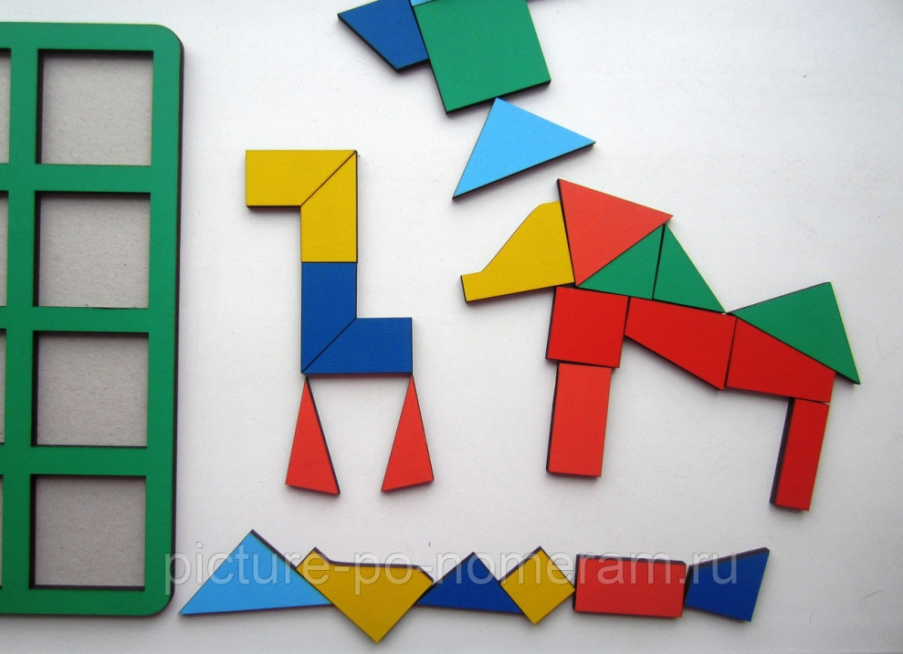
Математика
«Сложи квадрат»

Slide 36
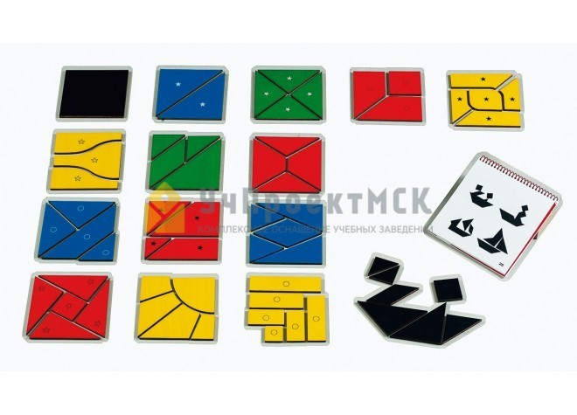
Математика
«Сложи квадрат»

Slide 37
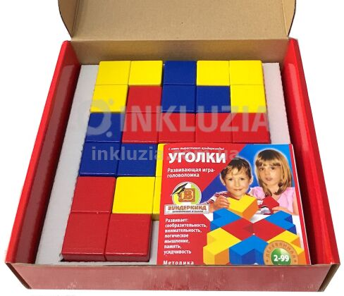
Математика
«Уголки»

Slide 38
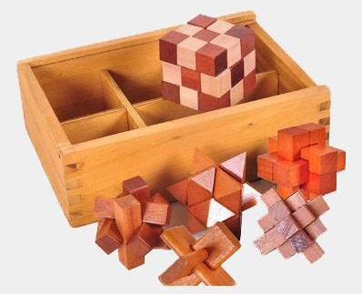
Математика
Головоломки «Эйнштейн»

Slide 39
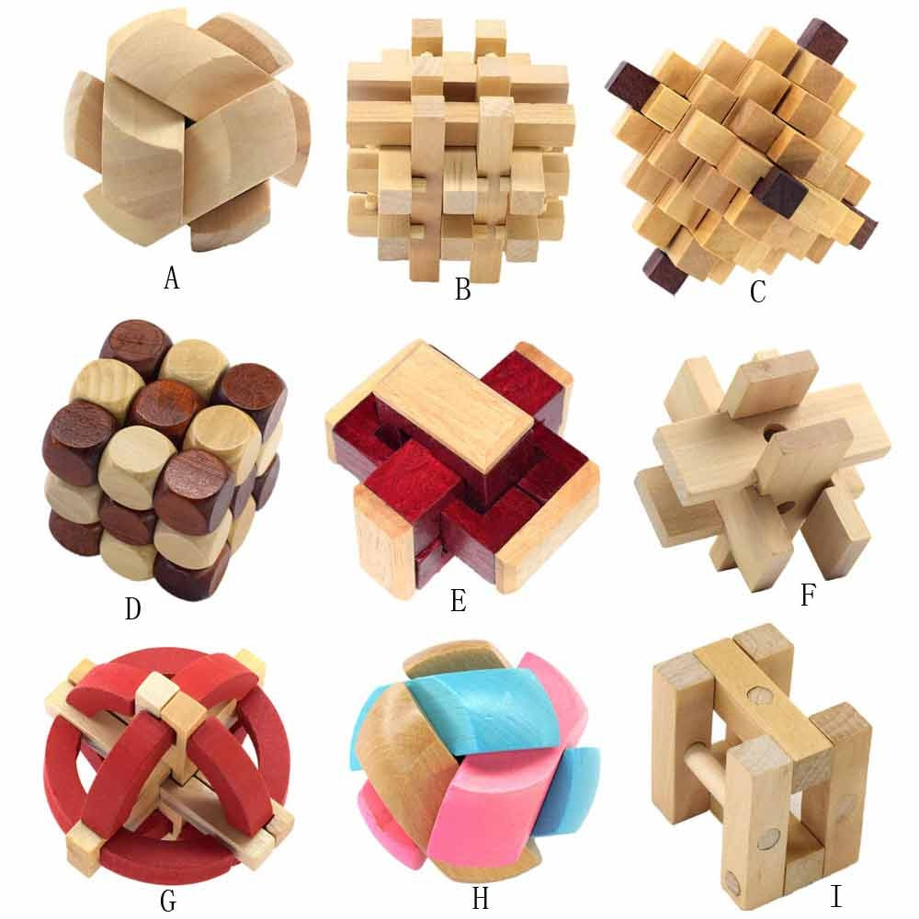
Математика
Головоломки

Slide 40
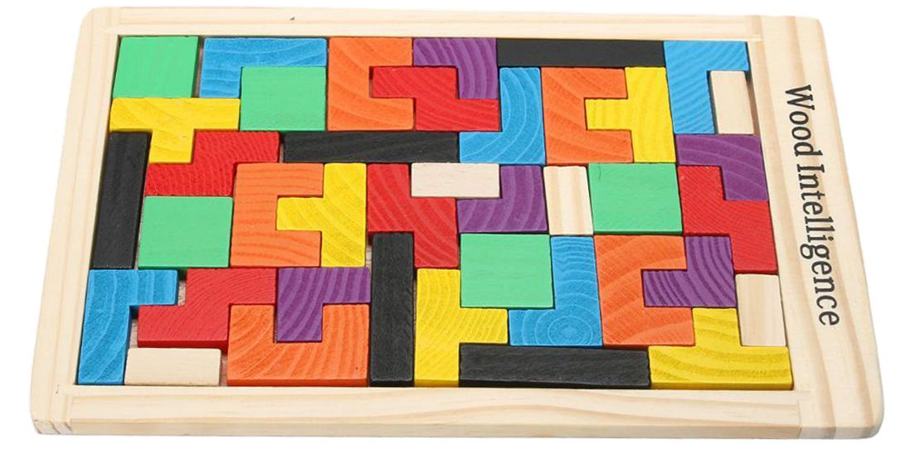
Математика
Головоломка «Тетрис»

Slide 41
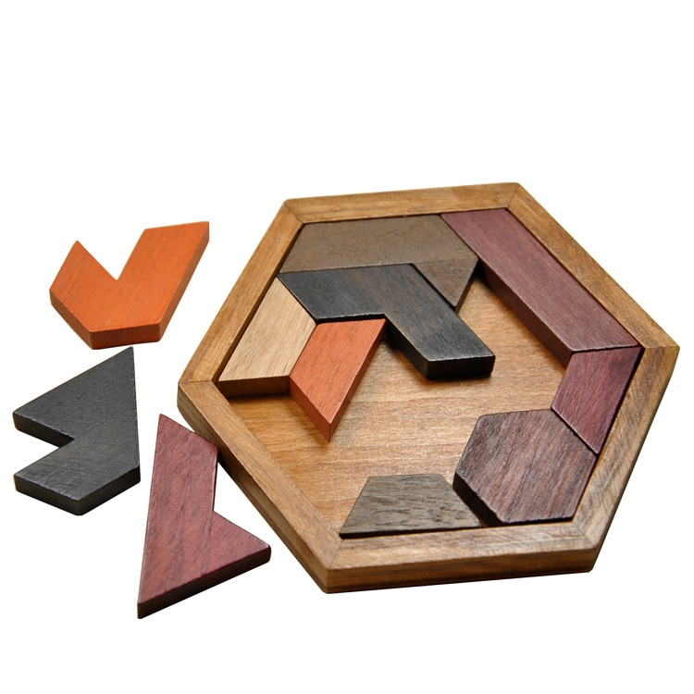
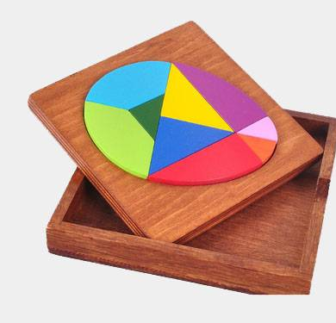
Математика
Головоломки

Slide 42
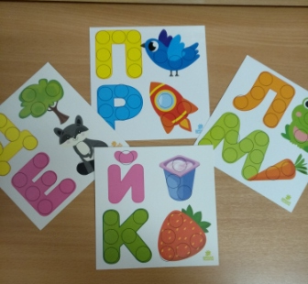
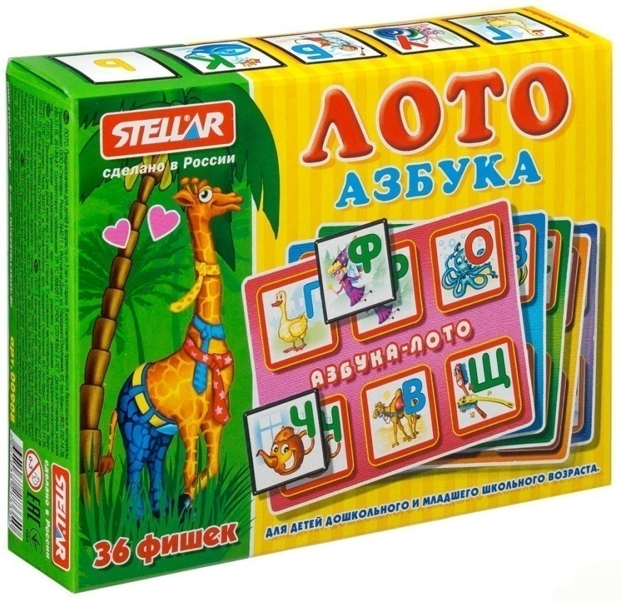
Чтение (обучение грамоте)

Slide 43
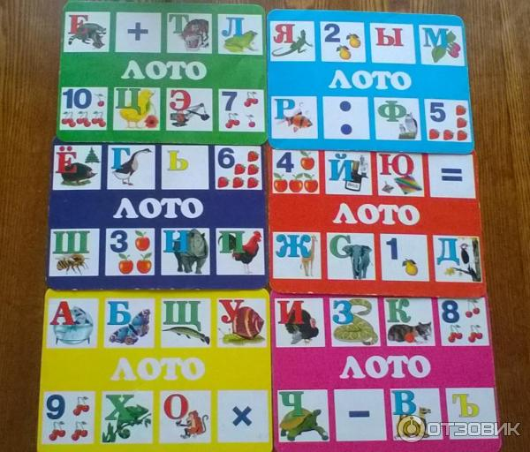
Чтение (обучение грамоте)

Slide 44
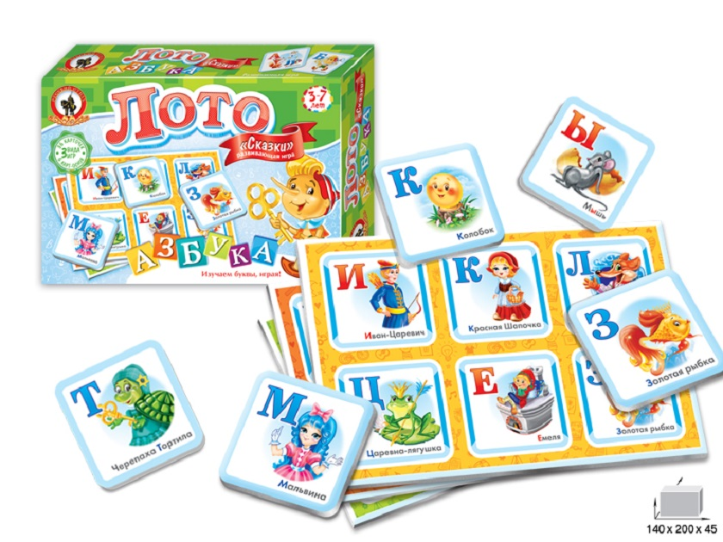
Чтение (обучение грамоте)

Slide 45
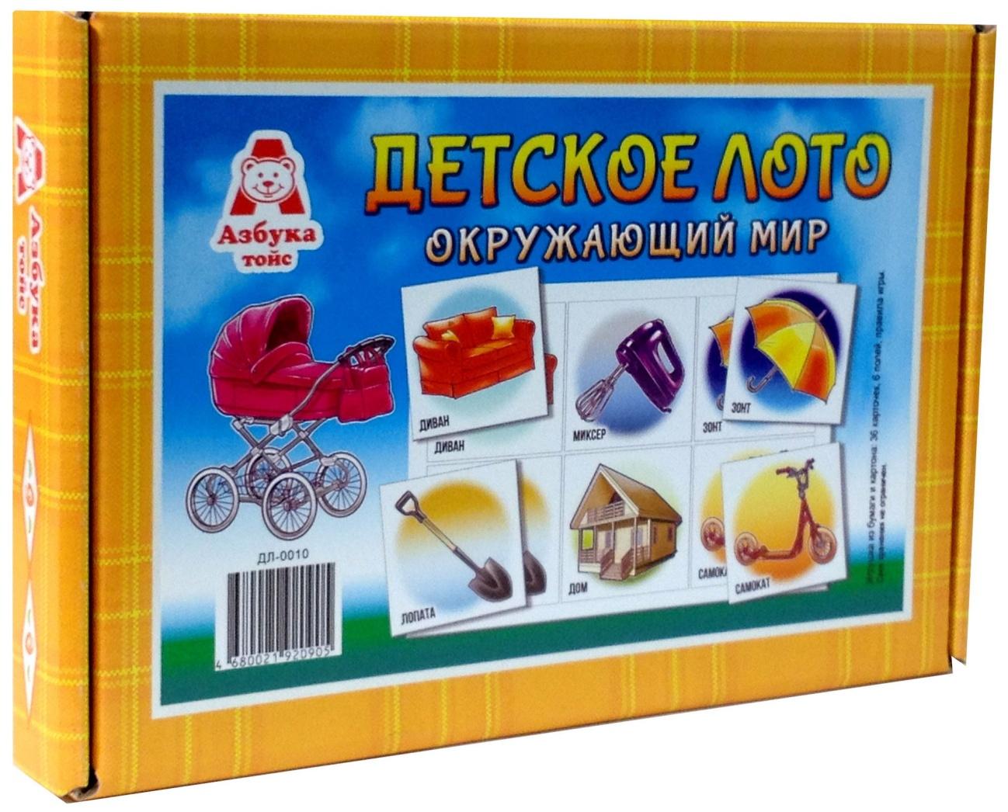
Окружающий мир

Slide 46
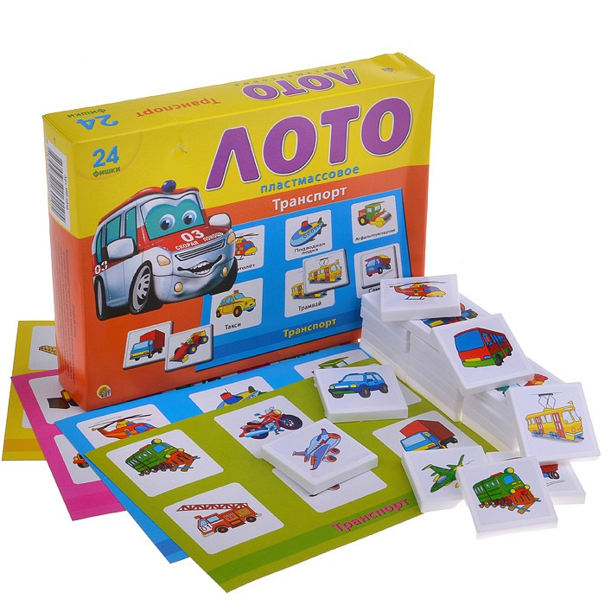
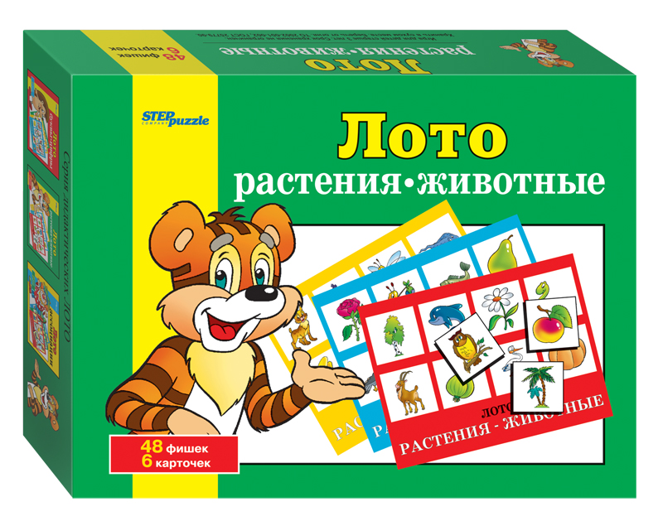
Окружающий мир

Slide 47
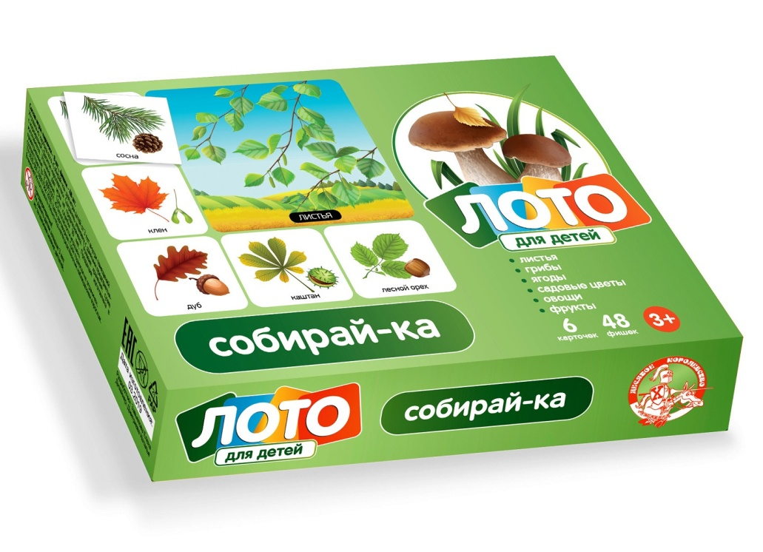
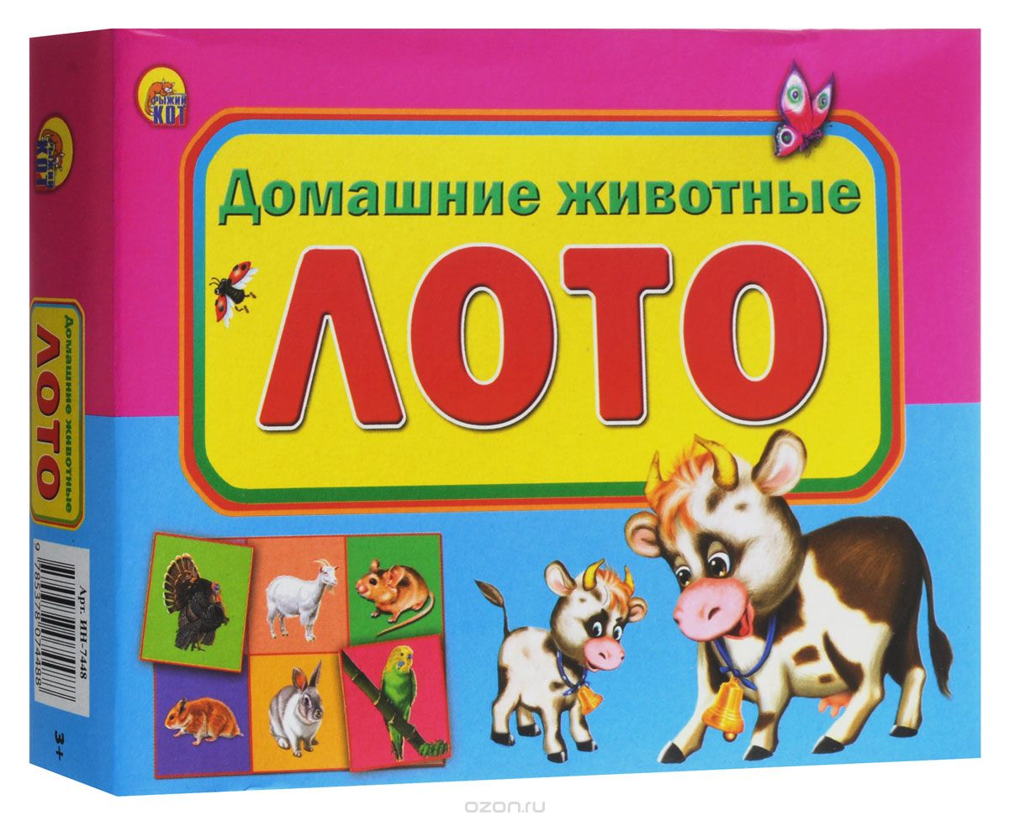
Окружающий мир

Slide 48
Окружающий мир

Slide 49
Изделия из фетра
Развивающие игры из фетра – это творчество, познание и исследование нового, повторение и закрепление изученного, систематизация знаний и просто интересный вид совместной деятельности учителя - дефектолога, родителей и обучающегося.

Slide 50
«Весёлая сороконожка»

Slide 51
«Капельки и тучки» (цвет, моторика, счёт,
право – лево, верх – низ)

Slide 52
«Цветик – шестицветик» (цвет, форма, моторика, умение работать по заданию, по показу)

Slide 53
«Найди скорлупку для цыплёнка» (цвет, моторика, внимание, счёт)

Slide 54
«Собираем пирамидку»

Slide 55
«Найди пару» (цвет, внимание, моторика)

Slide 57
«Времена года»

Slide 58
«Помоги птичке найти свой домик» (весна, цвет, право – лево, верх – низ, счёт)

Slide 59
Упражнения на дыхание (природные явления, длинный – короткий)

Slide 60
Использование вязанных игрушек

Slide 61
Тактильные дощечки

Slide 62
Цветные камушки, бусины, бисер…

Slide 63
Сенсорные столы и коробки

Slide 64
Сенсорные столы и коробки

Slide 65
Крышечки

Slide 66
Прищепки

Slide 67
Игры Марии Монтессори

Slide 68
По итогам коррекционной работы можно сделать следующий вывод: сенсорный подход в интеграции всех видов деятельности дает положительную динамику, так как каждый фактор развития психических процессов (мышление, память, внимание) влияет на факторы развития речи, коммуникацию, игру, движение, мотивацию, контакт с миром, волю, воображение и дополняет друг друга - это комплексный метод развития и обучения ребёнка. Сенсорная интеграция в коррекционной работе с детьми с ОВЗ требует творческого отношения педагога к процессу обучения и предоставляет огромные возможности для использования на занятиях и в любом другом виде детской деятельности.

Slide 69
Рекомендации по преодолению затруднений, возникающих в ходе игр.
Если ребенок не включается в игру, не обращает внимания на ваши действия, либо выражает протест, не настаивайте.
Не останавливайтесь, если видите, что ребенку игра понравилась, но он остается в пассиве, комментируйте свои действия, так, словно вы играете с ребенком.
Предлагайте новое постепенно и маленькими порциями.
Если игра понравилась ребенку и он требует её повторения не противьтесь его просьбам.
Развивая сюжет игры, осторожно и ненавязчиво предлагайте различные варианты, которые будут зависеть от желания ребенка, вашей фантазии и вашего педагогического чутья.
Если во время игры ребенок заговорил штамповыми фразами, улыбнитесь, повторите её за ним. Это вызовет больше доверия к вам.
Если ребенок стал неадекватно вести себя во время игры, переключите его на стереотипную игру.

Slide 70
Спасибо за внимание!
МБОУ «ИСОШ №1 им.Н.П.Наумова»
ул. Восточная 11
г. Ивангород
Кингисеппский район
Ленинградская область
2021 год

